Slide 1

Моделирование организации расписания занятий в ВУЗе

Slide 2
Основные проблемы
Безопасность данных
Конфликты времени
Сложность планирования

Slide 3
Расписание в ВУЗе
Система предназначена для автоматизации процесса планирования и управления учебным графиком в университете. Она включает в себя базу данных, где хранится информация о каждом занятии, интерфейс пользователя для просмотра и редактирования расписания, алгоритмы для автоматического создания оптимального расписания, систему уведомлений для информирования студентов о любых изменениях и возможность интеграции с другими системами университета для обеспечения синхронизации данных и улучшения пользовательского опыта.

Slide 4
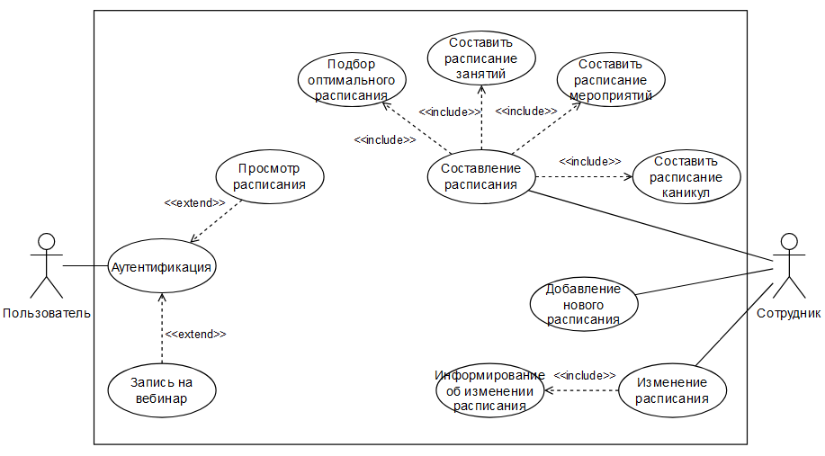
USE-CASE

Slide 5
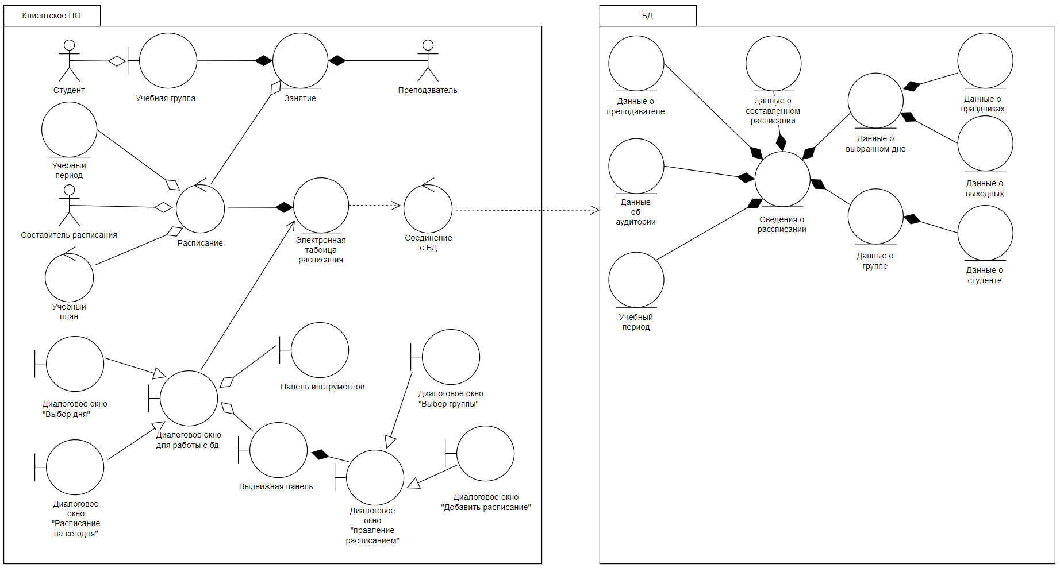
CLASS-DIAGRAM

Slide 6
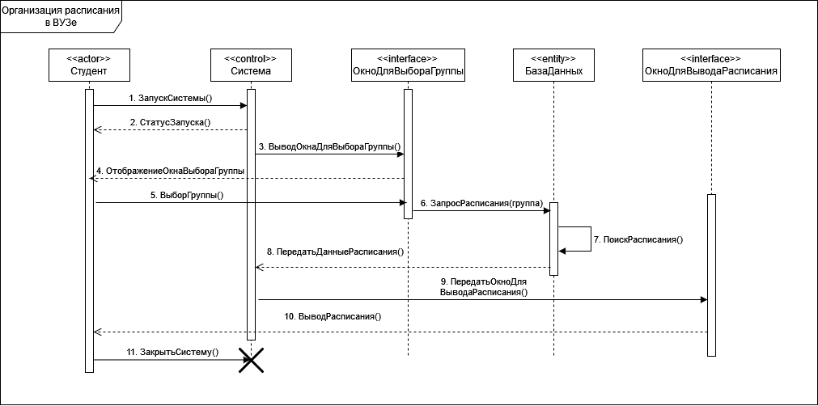
SEQUENCE-DIAGRAM

Slide 7
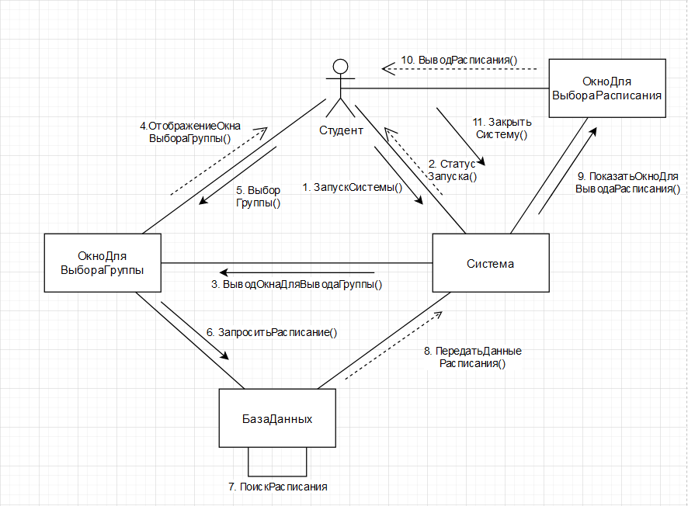
COLLABORATION-DIAGRAM

Slide 8
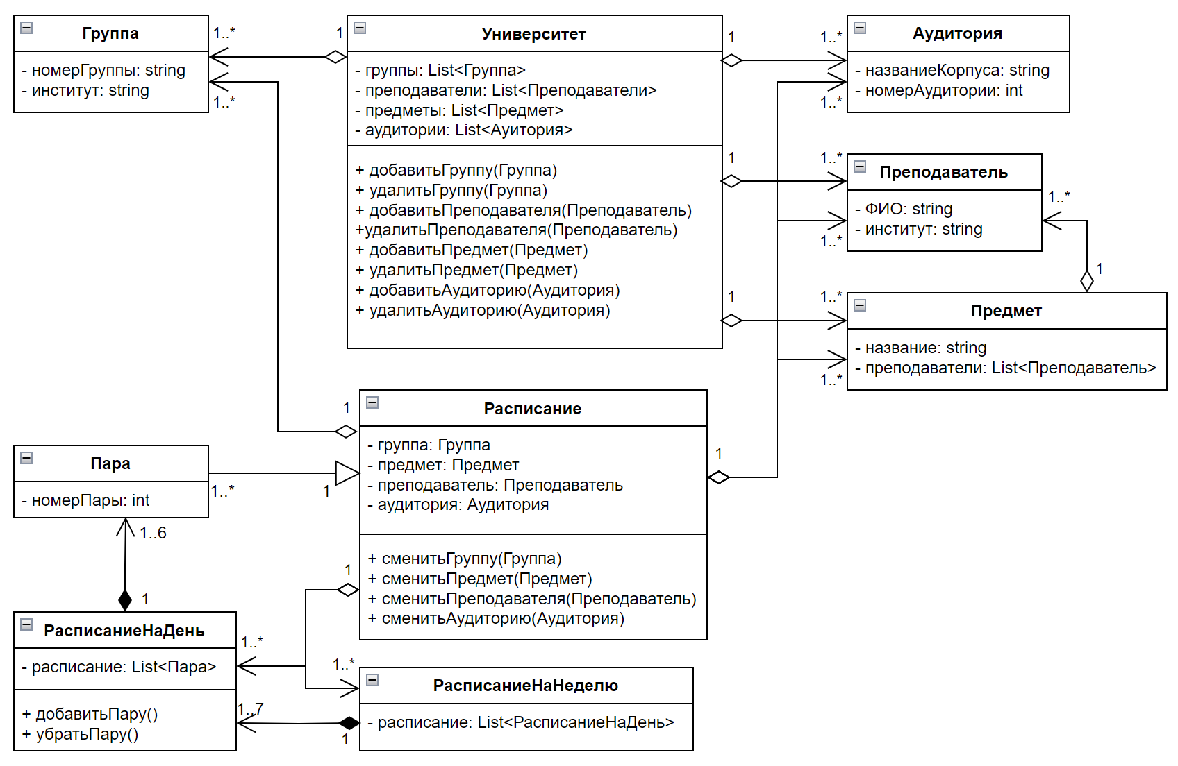
CLASS-DIAGRAM

Slide 9
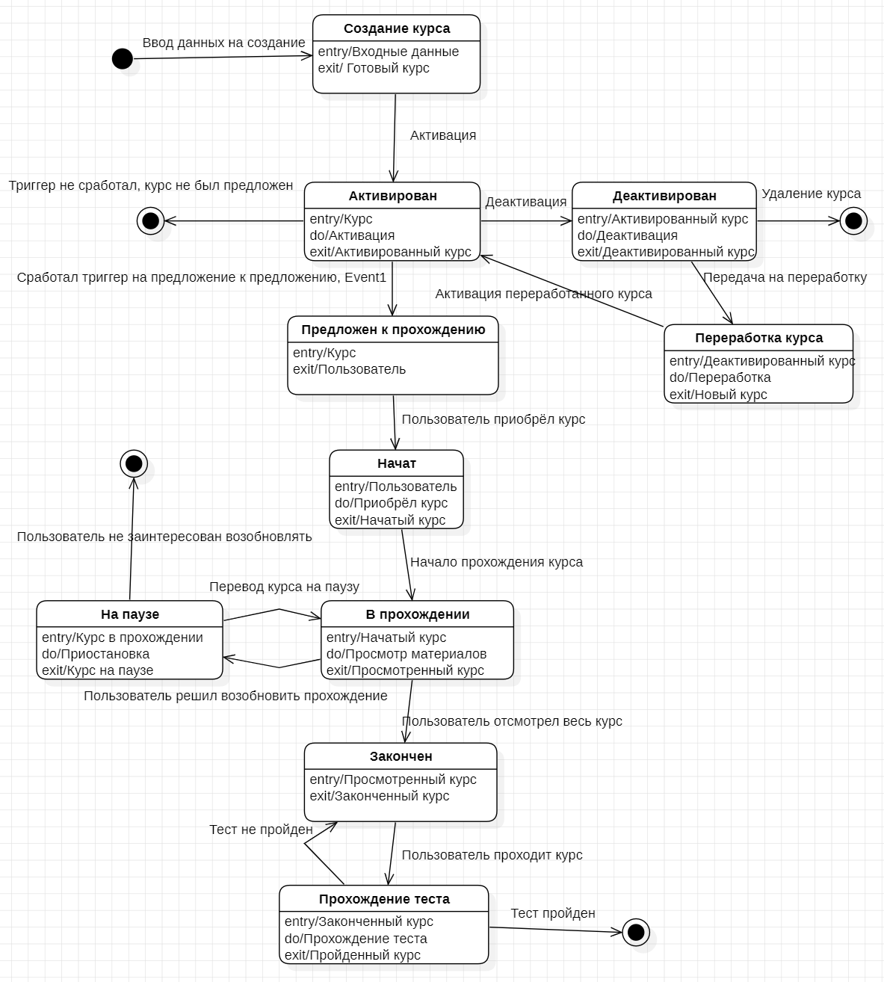
STATE-DIAGRAM

Slide 10
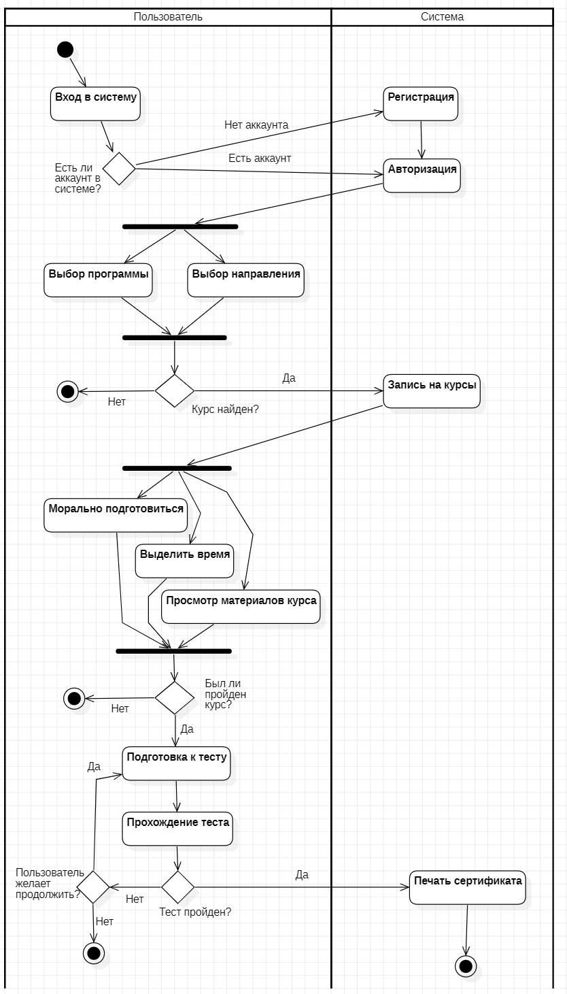
ACTIVITY-DIAGRAM

Slide 11
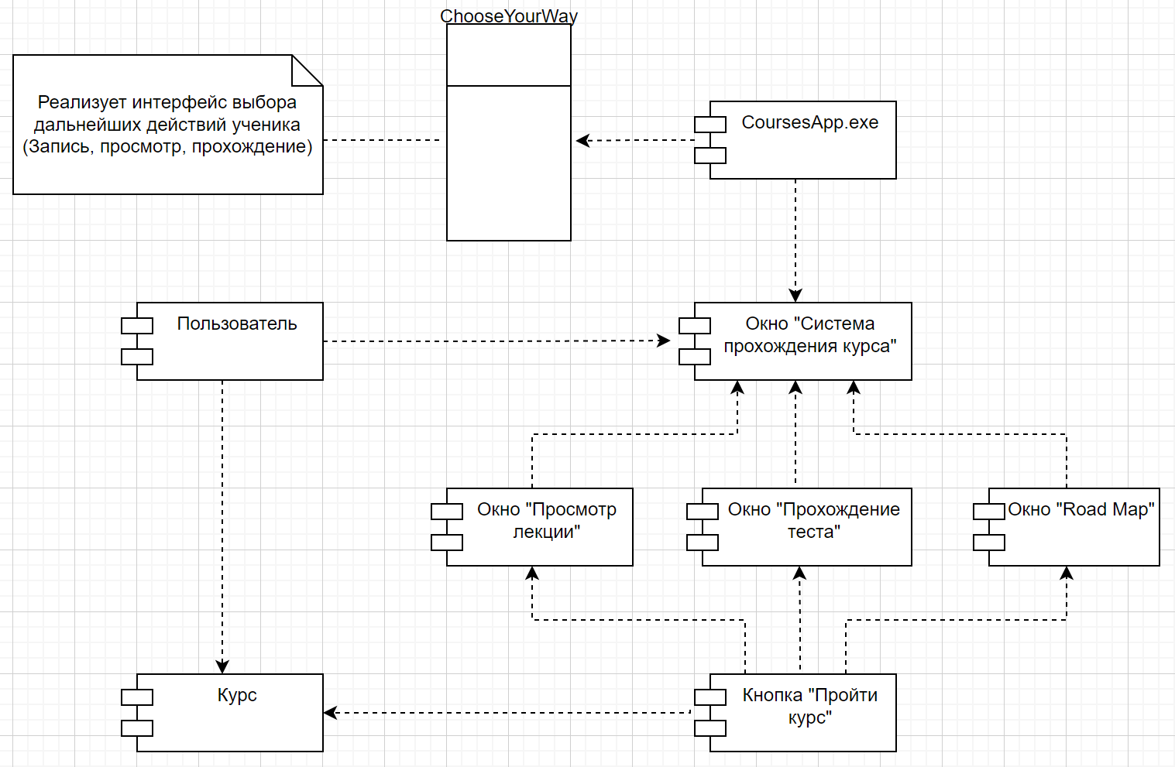
COMPONENT-DIAGRAM

Slide 12
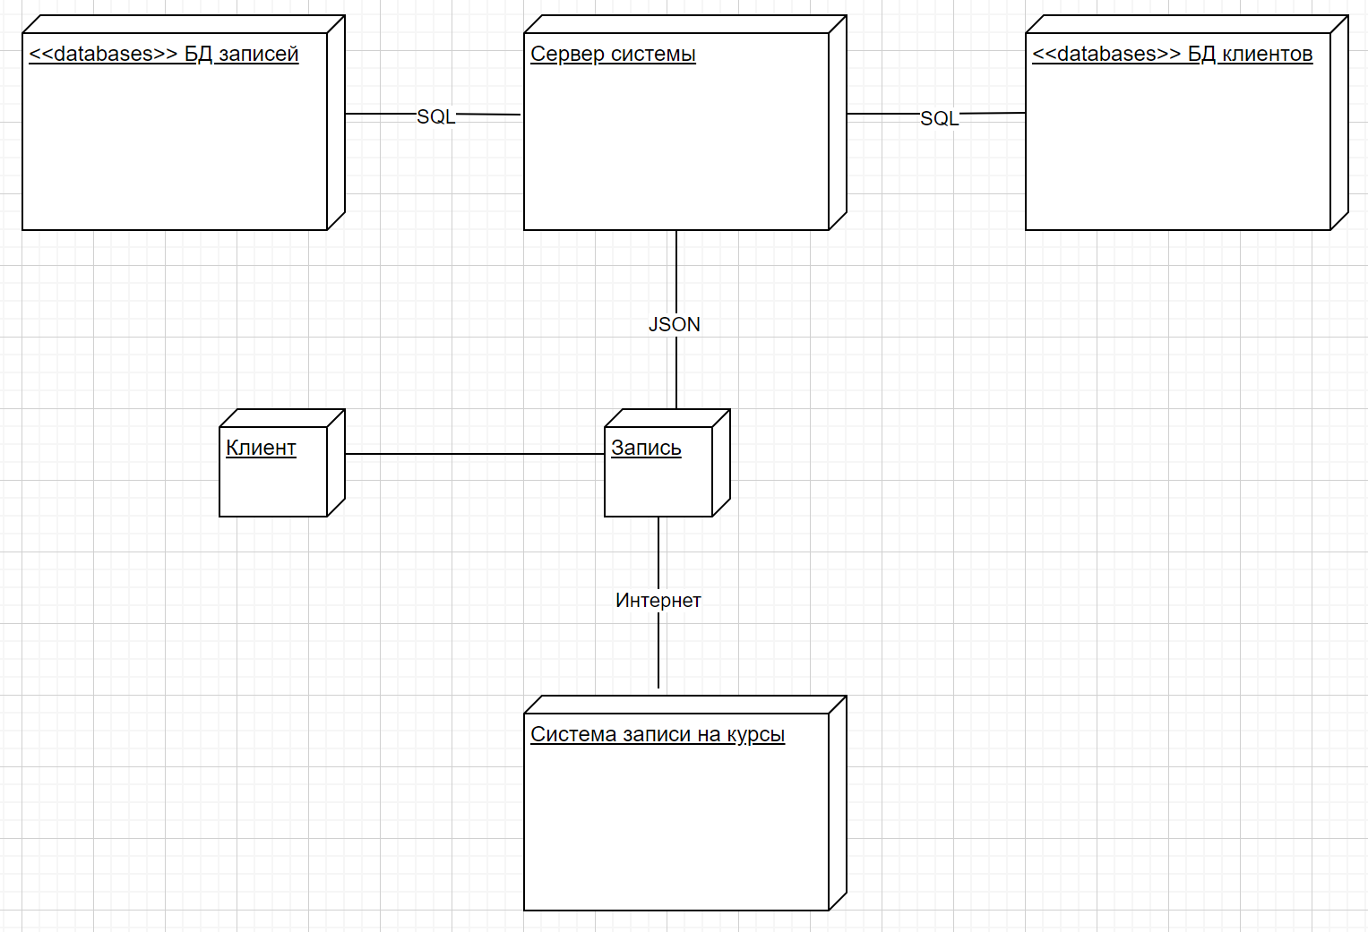
DEPLOYMENT-DIAGRAM

Slide 13
ЗАКЛЮЧЕНИЕ
Модернизация системы моделирования организации расписания занятий в ВУЗе представляет собой важный шаг в направлении повышения эффективности учебного процесса и улучшения качества образования. Современные технологии и подходы к проектированию позволяют создать гибкую и адаптивную систему, которая учитывает множество факторов, включая временные рамки, доступность аудиторий, предпочтения студентов и изменения в учебном плане. Такая система способствует оптимизации использования ресурсов, улучшению коммуникации между всеми участниками процесса и повышению удовлетворенности студентов и преподавателей.

Slide 14
СПАСИБО ЗА ВНИМАНИЕ!

